Slide 1
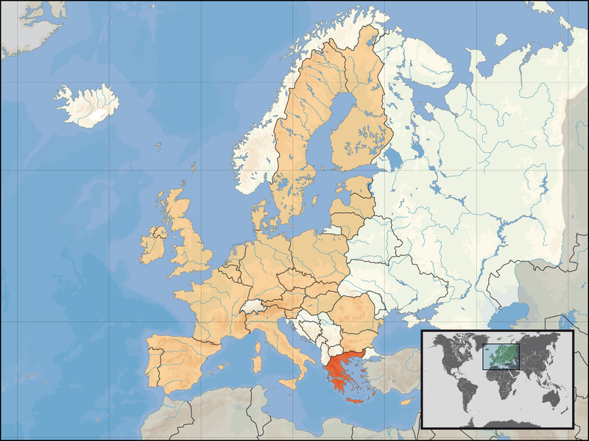
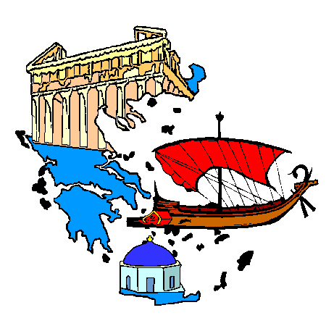
Grécko Grécka republika

Slide 2
VLAJKA

Slide 3
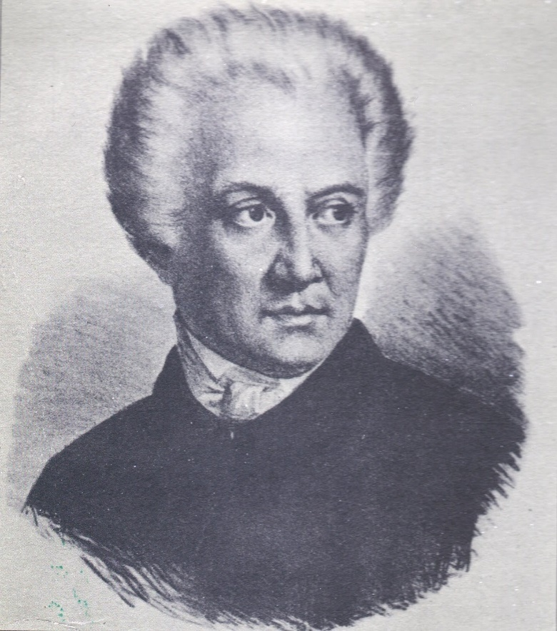
HYMNA Ymnos eis tin Eleftherian
Hymna za slobodu Poznáme ťa už dávno ó, božsky novonadobudnutá, po svetle vo tvojich očiach a po lesku tvojho meča. Zo svätých hrobov Grékov triumfuje tvoja odvaha, opäť ťa vítame, Buď pozdravená, sloboda!
Dionysios Solomós
Nikolaos MantzaroS
https://www.youtube.com/watch?v=Psq5-uGqrjc

Slide 4
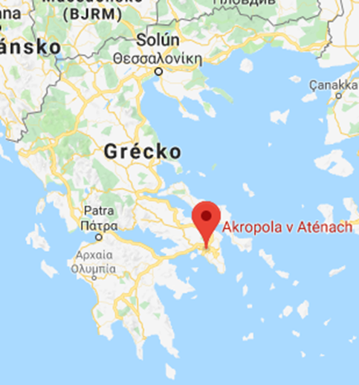
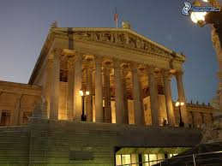
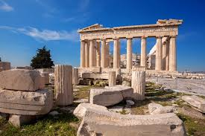
AKROPOLA V aténach

Slide 5
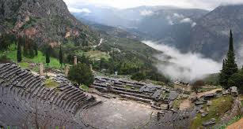
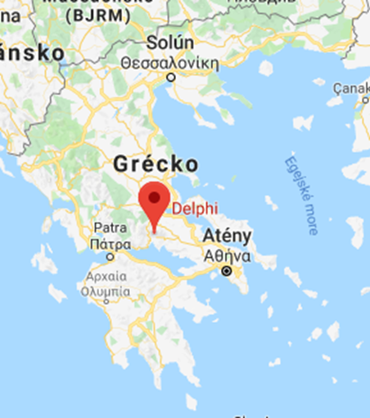
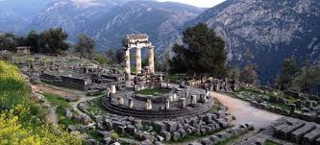
Delphi

Slide 6
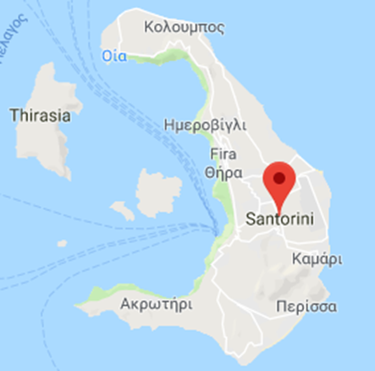
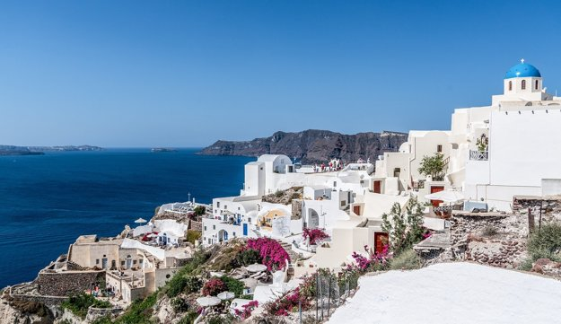
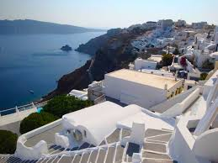
Santorini

Slide 7
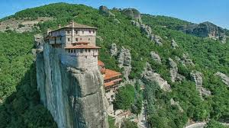
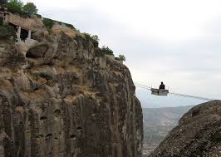
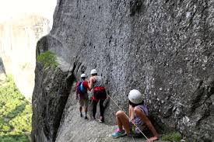
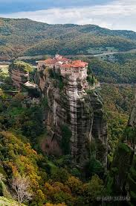
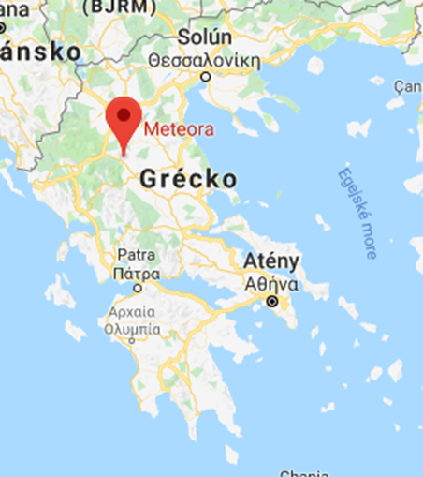
Meteora

Slide 8
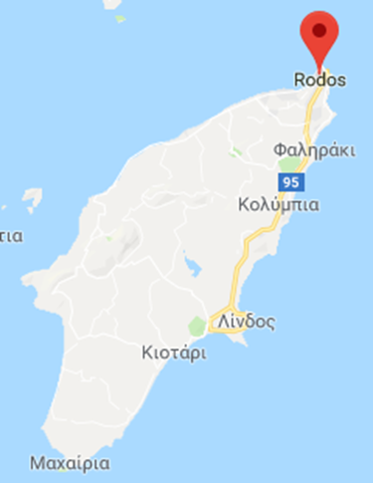
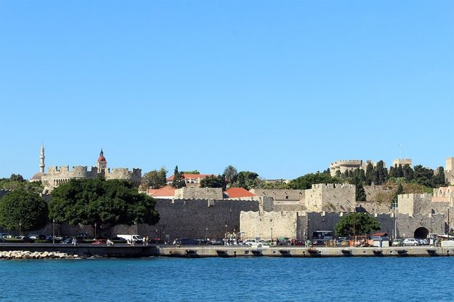
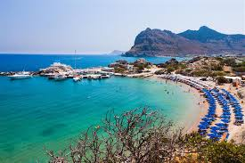
Mesto Rhodos

Slide 9
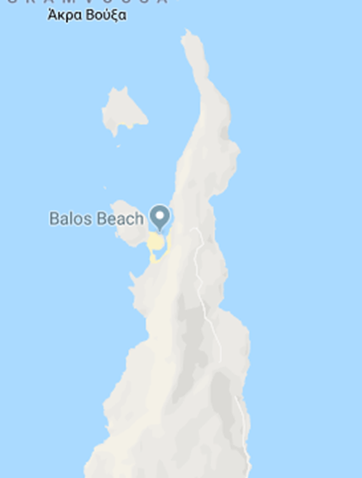
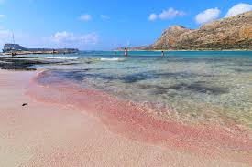
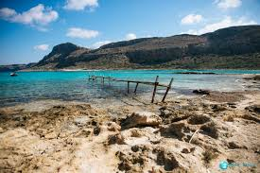
Lagúna Balos

Slide 10
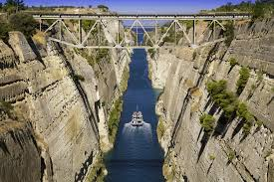
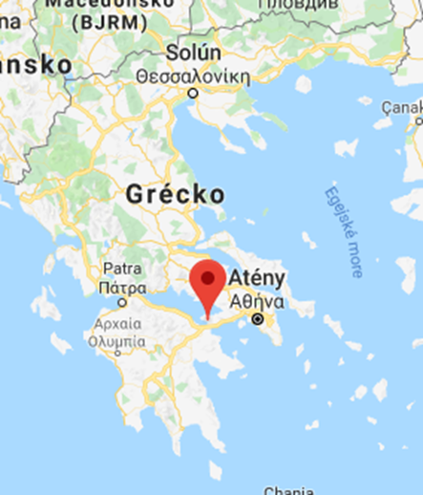
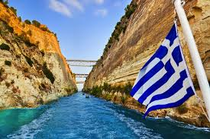
Korintský prieplav

Slide 11
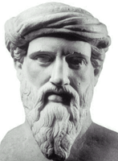
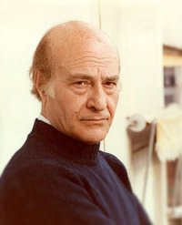
osobnosti
Aristoteles
Pytagoras
Kosta Gavras
Odysseus Elytis

Slide 12
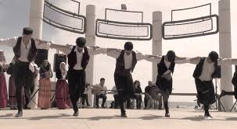
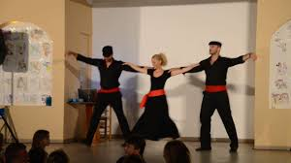
Typický grécky ľudový tanec
ZORBA
HASAPIKO
http://www.youtube.com/watch?v=Wx_QZzONqvs&feature=related
http://www.youtube.com/watch?v=P8tcKVpyd2Y&feature=related

Slide 13
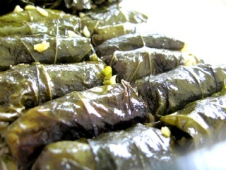
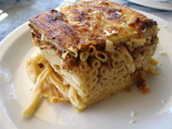
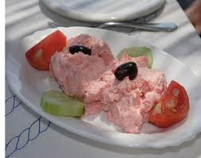
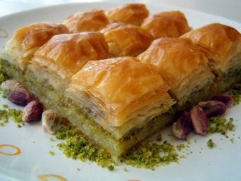
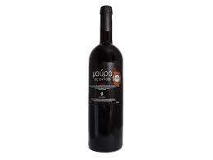
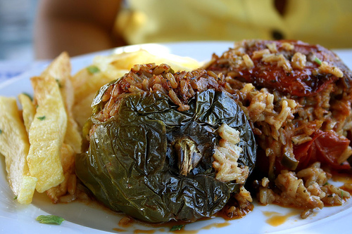
KUCHYŇA
Dolmades
Pasticio
Gyros
Yemistá
Taramosaláta
Baklava

Slide 14
ZDROJE
https://sk.wikipedia.org/wiki/Gr%C3%A9cko
https://dovolenka.sme.sk/i/grecko/santorini
https://sk.wikipedia.org/wiki/Vlajka_Gr%C3%A9cka
http://www.walkers.sk/akropola.php
http://www.walkers.sk/delfy.php
https://www.invia.sk/grecko/miestna-kuchyna/
http://worldofhistory.blog.cz/0701/slavne-osobnosti-starovekeho-grecka
https://sk.wikipedia.org/wiki/Ymnos_eis_tin_Eleftherian
https://www.tripadvisor.sk/LocationPhotoDirectLink-g1028265-d1549927-i139955342-Balos_Lagoon-Kissamos_Chania_Prefecture_Crete.html
https://sk.wikipedia.org/wiki/Korintsk%C3%BD_prieplav

Slide 15
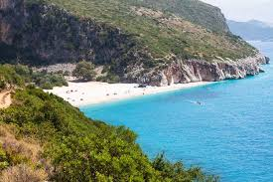
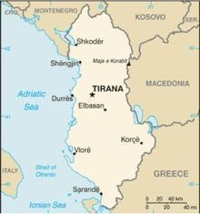
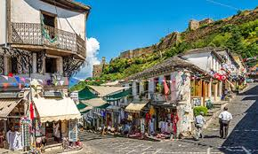
ALBáNSKO albánska republika

Slide 16
VLAJKA

Slide 17
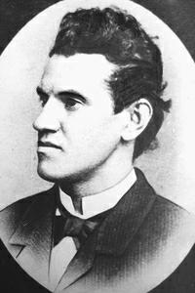
HYMNA
https://www.youtube.com/watch?v=SaQbBoPlGaE
Aleksander Stavre Drenova
Ciprian Porumbescu

Slide 18
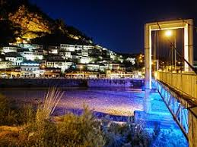
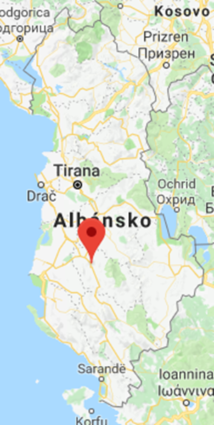
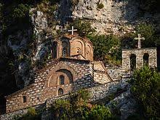
Berat

Slide 19
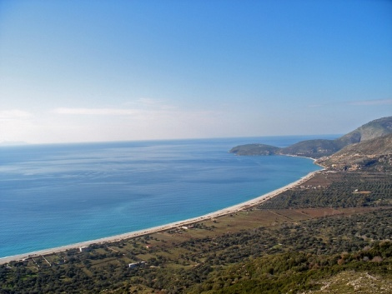
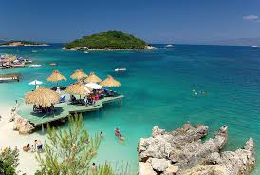
Albánska riviéra

Slide 20
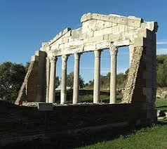
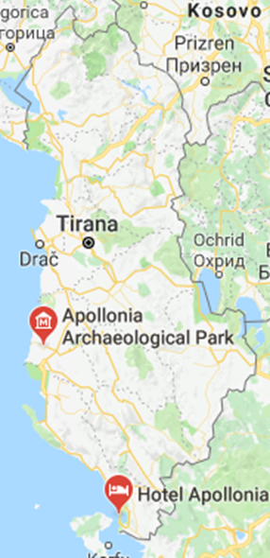
Apollónia

Slide 21
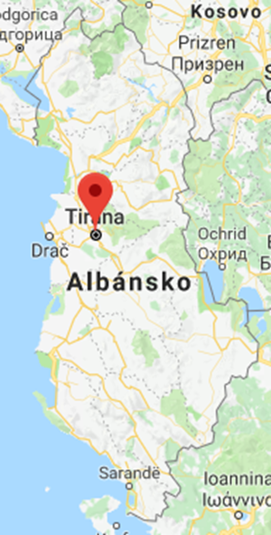
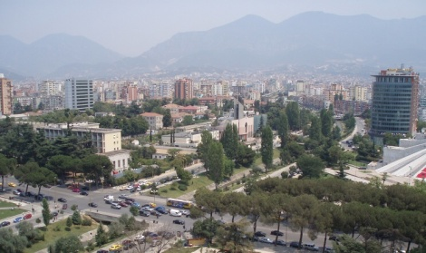
Tirana

Slide 22
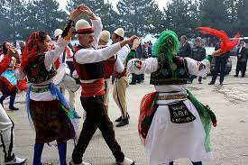
HUDBA
https://www.youtube.com/watch?v=3cgJ4kLzmlE
Eugent Bushpepa
Kejsi Tola
https://www.youtube.com/watch?v=VbNFep0qyck
https://www.youtube.com/watch?v=w6Ori4A4ATo

Slide 23
Šport
Alban Dragusha erjon tola
https://www.youtube.com/watch?v=p9tPSo4iglU

Slide 24
KUCHYŇa
Tarator
byrek
Bakllasarëm
kungullur

Slide 25
ZDROJE
https://dovolenka.sme.sk/i/albansko
https://www.invia.sk/albansko/miestna-kuchyna/
https://www.webnoviny.sk/kl/hudba/albansko/
https://tonydubravec.com/tirana-albansko-sprievodca/
https://sk.wikipedia.org/wiki/Apoll%C3%B3nia_(Alb%C3%A1nsko)
https://dromedar.zoznam.sk/cl/1000122/1355341/Albanska-riviera
http://www.statnevlajky.sk/albansko
https://cs.wikipedia.org/wiki/Alb%C3%A1nsk%C3%A1_hymna
https://sk.wikipedia.org/wiki/Berat_(mesto)

Slide 26
Ευχαριστώ για την προσοχή σας KUJDES ME KUJDES

